Slide 1
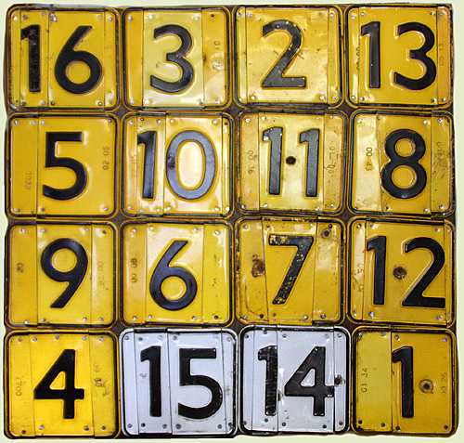
magisch vierkant

Slide 2
magisch vierkant

